Slide 1

Moldar a visão que os seus filhos têm do mundo através do exemplo, ensinamentos e ministério
Apresentado por: (colocar aqui o nome)
Escrito em co-autoria por Joseph Kidder, DMin is a Professor of Practical and Applied Theology and Discipleship at the Seventh-day Adventist Theological Seminary at Andrews University in Berrien Springs, Michigan, USA e Katelyn Campbell Weakley, MDiv, MSW, is the Pastor of the Mount Tabor Seventh-day Adventist Church in Portland, Oregon USA.

Slide 2

Textos
“Em tudo te dá por exemplo de boas obras; na doutrina mostra incorrupção, gravidade, sinceridade.” Tito 2:7
“Porque o Filho do homem também não veio para ser servido, mas para servir e dar a sua vida em resgate de muitos.” Marcos 10:45
Shaping Your Child’s Worldview Through Modeling, Teaching, and Ministering

Slide 3
Espírito de Profecia
““Na família, os pais e mães devem sempre apresentar aos filhos o exemplo que desejam seja imitado. Devem manifestar um para com o outro terno respeito na palavra, no olhar e na ação. Devem tornar manifesto que o espírito santo os está controlando, representando ante os filhos o caráter de jesus cristo. Forte é o poder da imitação; e na infância e na juventude, quando essa faculdade é muito ativa, deve ser apresentado aos jovens um modelo perfeito. Os filhos devem ter confiança nos pais, e assim receber as lições que estes lhes vierem a inculcar.”
Ellen White, Orientação da Criança, p. 215
Shaping Your Child’s Worldview Through Modeling, Teaching, and Ministering

Slide 4
Introdução
O Caminho Tripartido da Educação:
The first and most pervasive avenue of education is modeling, which provides constant indirect teachings as your child watches and observes you.
The second avenue is direct education given through daily teachings based on everyday life.
The third avenue is ministering together with your child, an experiential opportunity for education.
The lessons a mother and father can demonstrate both intentionally and unintentionally significantly impact a child. By teaching your children through these three avenues, you can help them
develop a Biblical worldview.
Shaping Your Child’s Worldview Through Modeling, Teaching, and Ministering

Slide 5
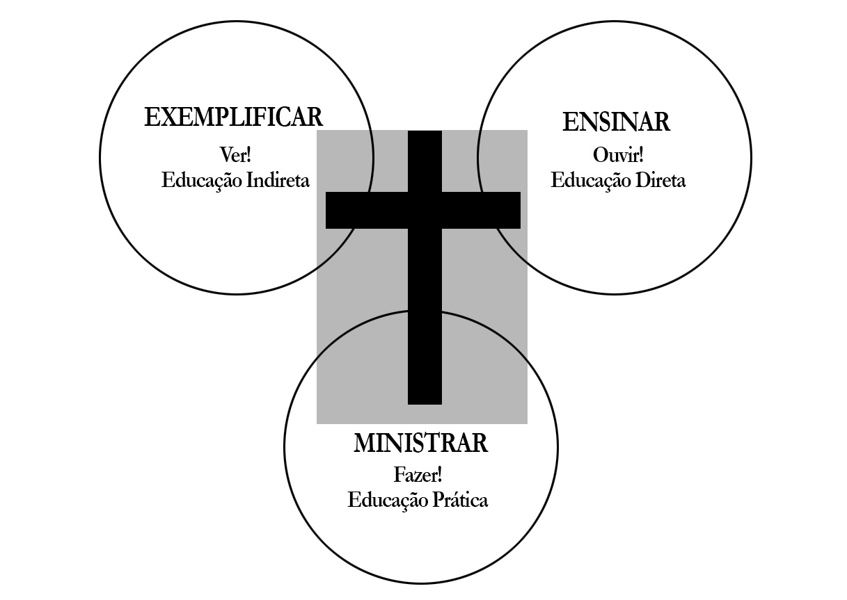
Shaping Your Child’s Worldview Through Modeling, Teaching, and Ministering

Slide 6

Discussão de Grupo
Em grupos de 4-5, discutam o que significa ter uma visão bíblica do mundo versus uma visão secular do mundo? Discutam os desafios que enfrentam enquanto cristãos e enquanto pais ao tentarem transmitir esta visão do mundo aos vossos filhos.
Shaping Your Child’s Worldview Through Modeling, Teaching, and Ministering

Slide 7
DAR O EXEMPLO COMO CRISTO
“Assim resplandeça a vossa luz diante dos homens, para que vejam as vossas boas obras e glorifiquem a vosso Pai, que está nos céus.”
(Mateus 5:16).
A luz que refletimos aos nossos filhos vai direcioná-los à Fonte de toda a luz, o que significa que as ações que escolhemos ter têm o potencial de ensinar-lhes acerca de Deus.
Shaping Your Child’s Worldview Through Modeling, Teaching, and Ministering

Slide 8
DAR O EXEMPLO COMO CRISTO
“Ninguém despreze a tua mocidade; mas sê o exemplo dos fiéis, na palavra, no trato, no amor, no espírito, na fé, na pureza.”
(1 Timóteo 4:12).
Existem 5 aspetos chave para darmos o exemplo que Paulo toca neste único versículo, e embora esteja a falar com um jovem, é importante que estes princípios sejam demonstrados por pais, avós e cuidadores de todas as idades aos seus filhos, netos, etc.
Shaping Your Child’s Worldview Through Modeling, Teaching, and Ministering

Slide 9
Modeling Like Christ
5 aspetos do Exemplo
Discurso: “Não saia da vossa boca nenhuma palavra torpe, mas só a que for boa para promover a edificação, para que dê graça aos que a ouvem.” (Efésios 4:29).
Conduta: “Portanto, quer comais quer bebais, ou façais qualquer outra coisa, fazei tudo para glória de Deus.” (1 Coríntios 10:31).
Amor: “Nisto todos conhecerão que sois meus discípulos, se vos amardes uns aos outros.” (João 13:35).
Fé: “Para que a vossa fé não se apoiasse em sabedoria dos homens, mas no poder de Deus.” (1 Coríntios 2:5).
Pureza: “Todos os caminhos do homem são puros aos seus olhos, mas o Senhor pesa o espírito.” (Provérbios 16:2).
Shaping Your Child’s Worldview Through Modeling, Teaching, and Ministering

Slide 10
Debate de Grupo
Individualmente, pensem nos vossos pais, guardiões ou outros adultos que admirem, e no que conseguem recordar a partir da observação das suas ações. As suas palavras condiziam com as suas ações? Reflitam em como o seu compromisso com Deus, versos que partilharam ou como a sua falta de compromisso influenciou a visão que vocês têm do mundo. Que exemplos dos vossos pais gostariam de manter para os vossos filhos e o que gostariam de descartar?
Shaping Your Child’s Worldview Through Modeling, Teaching, and Ministering

Slide 11
ENSINAR CONFORME DEUS INSTRUIU
Quando os Israelitas estavam a vaguear no deserto, o Senhor deu-lhes um mandamento em relação a uma educação 24/7 para os seus filhos. Este mandamento, conhecido como a Shema (עמׁש, traduzido literalmente como “ouvir”), tem sido memorizado por todos os Israelitas fiéis ao longo dos tempos, e seria uma ideia sábia da nossa parte segui-lo hoje.
Shaping Your Child’s Worldview Through Modeling, Teaching, and Ministering

Slide 12
ENSINAR CONFORME DEUS INSTRUIU - Shema (שׁמע)
“Ouve, Israel, o Senhor nosso Deus é o único Senhor. Amarás, pois, o Senhor teu Deus de todo o teu coração, e de toda a tua alma, e de todas as tuas forças. E estas palavras, que hoje te ordeno, estarão no teu coração; E as ensinarás a teus filhos e delas falarás assentado em tua casa, e andando pelo caminho, e deitando-te e levantando-te. Também as atarás por sinal na tua mão, e te serão por frontais entre os teus olhos. E as escreverás nos umbrais de tua casa, e nas tuas portas.” (Deuteronómio 6:4-9)
Shaping Your Child’s Worldview Through Modeling, Teaching, and Ministering

Slide 13
ENSINAR CONFORME DEUS INSTRUIU
Uma implicação chave da Shema é a experiência contínua que é educar uma criança. Este sentimento ecoa quer através do Velho quer do Novo Testamento:
Salmos 78:2-4
Provérbios 22:6
Efésios 6:4
2 Timóteo 1:5
Shaping Your Child’s Worldview Through Modeling, Teaching, and Ministering

Slide 14
Ensinar com Relevância
Partilhe a história de Tomás e Tabita e de como eram intencionais em ler a Bíblia com os seus rapazes, Lukas e Philip, e como os encorajavam a memorizer versos bíblicos.
Isto mostra-nos como é importante estarmos impregnados com a Palavra de Deus e de orientarmos os nossos filhos a estarem cheios dessa Palavra e serem guiados por ela. Com as Escrituras no coração dos nossos meninos e meninos, Podemos direcioná-los a interpretar e compreender o que quer que encontrem na vida com relevância e praticidade.
Shaping Your Child’s Worldview Through Modeling, Teaching, and Ministering

Slide 15
Debate de Grupo
Discutam a experiência da Tabita, do Tomás e do Lukas. Que impacto é que aprender versos Bíblicos teve no Lukas, e como é que isso moldou a sua visão do mundo?
Shaping Your Child’s Worldview Through Modeling, Teaching, and Ministering

Slide 16
MINISTRAR SOB A DIREÇÃO DO ESPÍRITO SANTO
Muitos encontraram inúmeros benefícios em se envolverem no serviço: é uma atividade saudável para aprender e crescer.
Separar tempo para envolver toda a família no ministério pode ser uma experiência poderosa e espiritualmente formativa para os vossos filhos.
Os valores e lições ensinados em casa são melhor cimentados através da ação. Para além disto, nós cristãos somos chamados a servir através da direção do Espírito Santo.
Shaping Your Child’s Worldview Through Modeling, Teaching, and Ministering

Slide 17
MINISTRAR SOB A DIREÇÃO DO ESPÍRITO SANTO
Ellen White escreveu no livro Serviço Cristão, “O culto verdadeiro consiste em trabalhar juntamente com cristo. Orações, exortações, e conversas são frutos baratos, que frequentemente são acrescentados; mas os frutos que se manifestam em boas obras, em cuidar dos necessitados, dos órfãos e das viúvas, são frutos genuínos, e crescem naturalmente numa árvore boa.
Gálatas 5:13b diz, “mas servi-vos uns aos outros pelo amor,” e Romanos 12:11 relembra-nos que este serviço a Deus deveria ser feito de forma apaixonada e com zelo.
Esta atitude de serviço deve ser passada aos nossos filhos, especialmente porque lhes ensina sobre o Deus a quem servimos.
Shaping Your Child’s Worldview Through Modeling, Teaching, and Ministering

Slide 18
Debate de Grupo
Partilhem exemplos da vossa vida quando os seus pais, ou vocês enquanto pais foram intencionais em ensinar aos vossos filhos a partir das experiências do quotidiano. (Nota: Lembrem-se, nem todas as experiências de vida são úteis, relevantes e apropriadas para partilharem com os vossos filhos. Assegurem-se que avaliam o valor da experiência de vida que vão partilhar, se é apropriada e se vai ser útil ou causar mais dano.)
Shaping Your Child’s Worldview Through Modeling, Teaching, and Ministering

Slide 19
OS EFEITOS DE DAR O EXEMPLO, ENSINAR E MINISTRAR
Ellen White escreve, “DEVEIS INSTRUIR, ADVERTIR E ACONSELHAR, LEMBRANDO-VOS SEMPRE DE QUE VOSSO OLHAR, VOSSAS PALAVRAS E AÇÕES TÊM UMA INFLUÊNCIA DIRETA SOBRE O RUMO FUTURO DE VOSSOS QUERIDOS. VOSSA OBRA NÃO VISA UMA BELA FORMA SOBRE A TELA, OU BURILÁ-LA NO MÁRMORE, MAS IMPRIMIR A IMAGEM DIVINA NA ALMA HUMANA” Orientação da Criança
É o desejo e mandamento de Deus que as mães e pais formem os filhos para seguirem a Cristo. Tudo o que é feito—cada palavra e ação— deve estar centrado em Cristo, demonstrando uma visão Bíblica do mundo às jovens mentes.
Shaping Your Child’s Worldview Through Modeling, Teaching, and Ministering

Slide 20
OS EFEITOS DE DAR O EXEMPLO, ENSINAR E MINISTRAR
Em Génesis 18:19, Deus fala de Abraão, dizendo, “Porque eu o tenho conhecido, e sei que ele há de ordenar a seus filhos e à sua casa depois dele, para que guardem o caminho do Senhor, para agir com justiça…” Isto é o que os pais são chamados a fazer: educar e instruir os seus filhos nos caminhos do Senhor.
Como diz o autor Craig Hill,
“SE OS PAIS NÃO FIZEREM MAIS NADA NESTA TERRA EM RELAÇÃO AOS FILHOS, A ÚNICA COISA QUE DEUS IDEALIZOU QUE FIZESSEM É CERTIFICAREM-SE QUE SÃO AGENTES DE REVELAÇÃO DA IDENTIDADE DIVINA E DESTINO AOS SEUS FILHOS…”
Craig Hill, Bar Barakah, p. 8.
Shaping Your Child’s Worldview Through Modeling, Teaching, and Ministering

Slide 21
OS EFEITOS DE DAR O EXEMPLO, ENSINAR E MINISTRAR
Susanna Wesley
Ela foi uma mãe que deixou um legado de fé usando todas as ferramentas debatidas neste seminário.
(partilhar a história)
Shaping Your Child’s Worldview Through Modeling, Teaching, and Ministering

Slide 22
OS EFEITOS DE DAR O EXEMPLO, ENSINAR E MINISTRAR
Através do seu exemplo, ministério, ensinamentos e amor Susanna Wesley educou os seus filhos para serem fortes na sua fé. O impacto que ela teve neles enquanto crianças continuou a prosperar dentro deles ao tornarem-se adultos e muito depois disso. Este impacto até se estendeu à Cristandade no geral, especialmente através do contributo dos seus filhos Charles e John Wesley.
A influência que os pais têm nos seus filhos pode ser inacreditável. Iniciando-os numa trajetória direcionada a Jesus, os pais estabelecem nos filhos a base para que mantenham uma visão Bíblica do mundo e um relacionamento íntimo com o Seu Salvador para o resto das suas vidas.
“Educa a criança no caminho em que deve andar; e até quando envelhecer não se desviará dele.” (Provérbios 22:6).
Shaping Your Child’s Worldview Through Modeling, Teaching, and Ministering

Slide 23
Debate de Grupo
De forma independente, com o seu cônjuge ou em pequenos grupos, discutam e orem sobre o seguinte:
Discutam o que significa moldar a visão que os vossos filhos constroem do mundo através do exemplo, ensino e ministério.
2. Pensem nas vossas atitudes, educação direta e experiências que planeiam que eduquem e impactem as vidas e visão dos vossos filhos. De que formas podem ser mais intencionais na transferência das vossas crenças para os vossos filhos?
3. Pensem em dois projetos evangelísticos em que podem envolver a vossa família para porem em prática os valores Cristãos que são importantes para vocês? Acrescentem-nos hoje ao vosso calendário!
Shaping Your Child’s Worldview Through Modeling, Teaching, and Ministering

Slide 24


